Slide 1
ΔΙΑΠΝΟΗ
ΑΠΟ ΤΗΝ
ΝΤΑΛΗ ΑΝΑΣΤΑΣΙΑ

Slide 2
ΔΙΑΠΝΟΗ
Τι είναι η διαπνοή των φυτών;
Διαπνοή είναι η διαδικασία απώλειας υδρατμών κυρίως από τα στόματα των φύλλα, αλλά και κατά ένα μικρό ποσοστό από την εφυμενίδας.

Slide 3
Υπάρχουν δυο είδη διαπνοής:
Στοματική διαπνοή
Διαπνοή εφυμενίδας

Slide 4
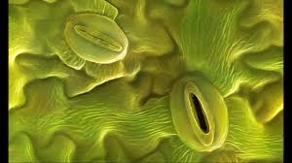
ΣΤΟΜΑΤΑ ΤΩΝ ΦΥΛΛΩΝ
Τα στόματα είναι μικρές οπές στην επιφάνεια του φύλλου, οι οποίες δεν είναι ορατές με γυμνό μάτι.
Κλειστό στόμα
Ανοικτό στόμα

Slide 5
Στοματική διαπνοή
Το 90% της συνολικής επιφάνειας των φύλλων καλύπτεται από στόματα.
Η στοματική διαπνοή πραγματοποιείται από τα ανοιχτά στόματα των φύλλων.
Το 90% του συνολικού νερού εξατμίζεται μέσω της στοματικής διαπνοής.

Slide 6
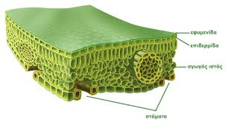
Διαπνοή εφυμενίδας
Η εφυμενίδα είναι η εξωτερική στρώση της επιδερμίδας και εμποδίζει την εξάτμιση, γι’ αυτό μόνο το 5% της συνολικής εξάτμισης οφείλεται σ 'αυτήν.

